Slide 1

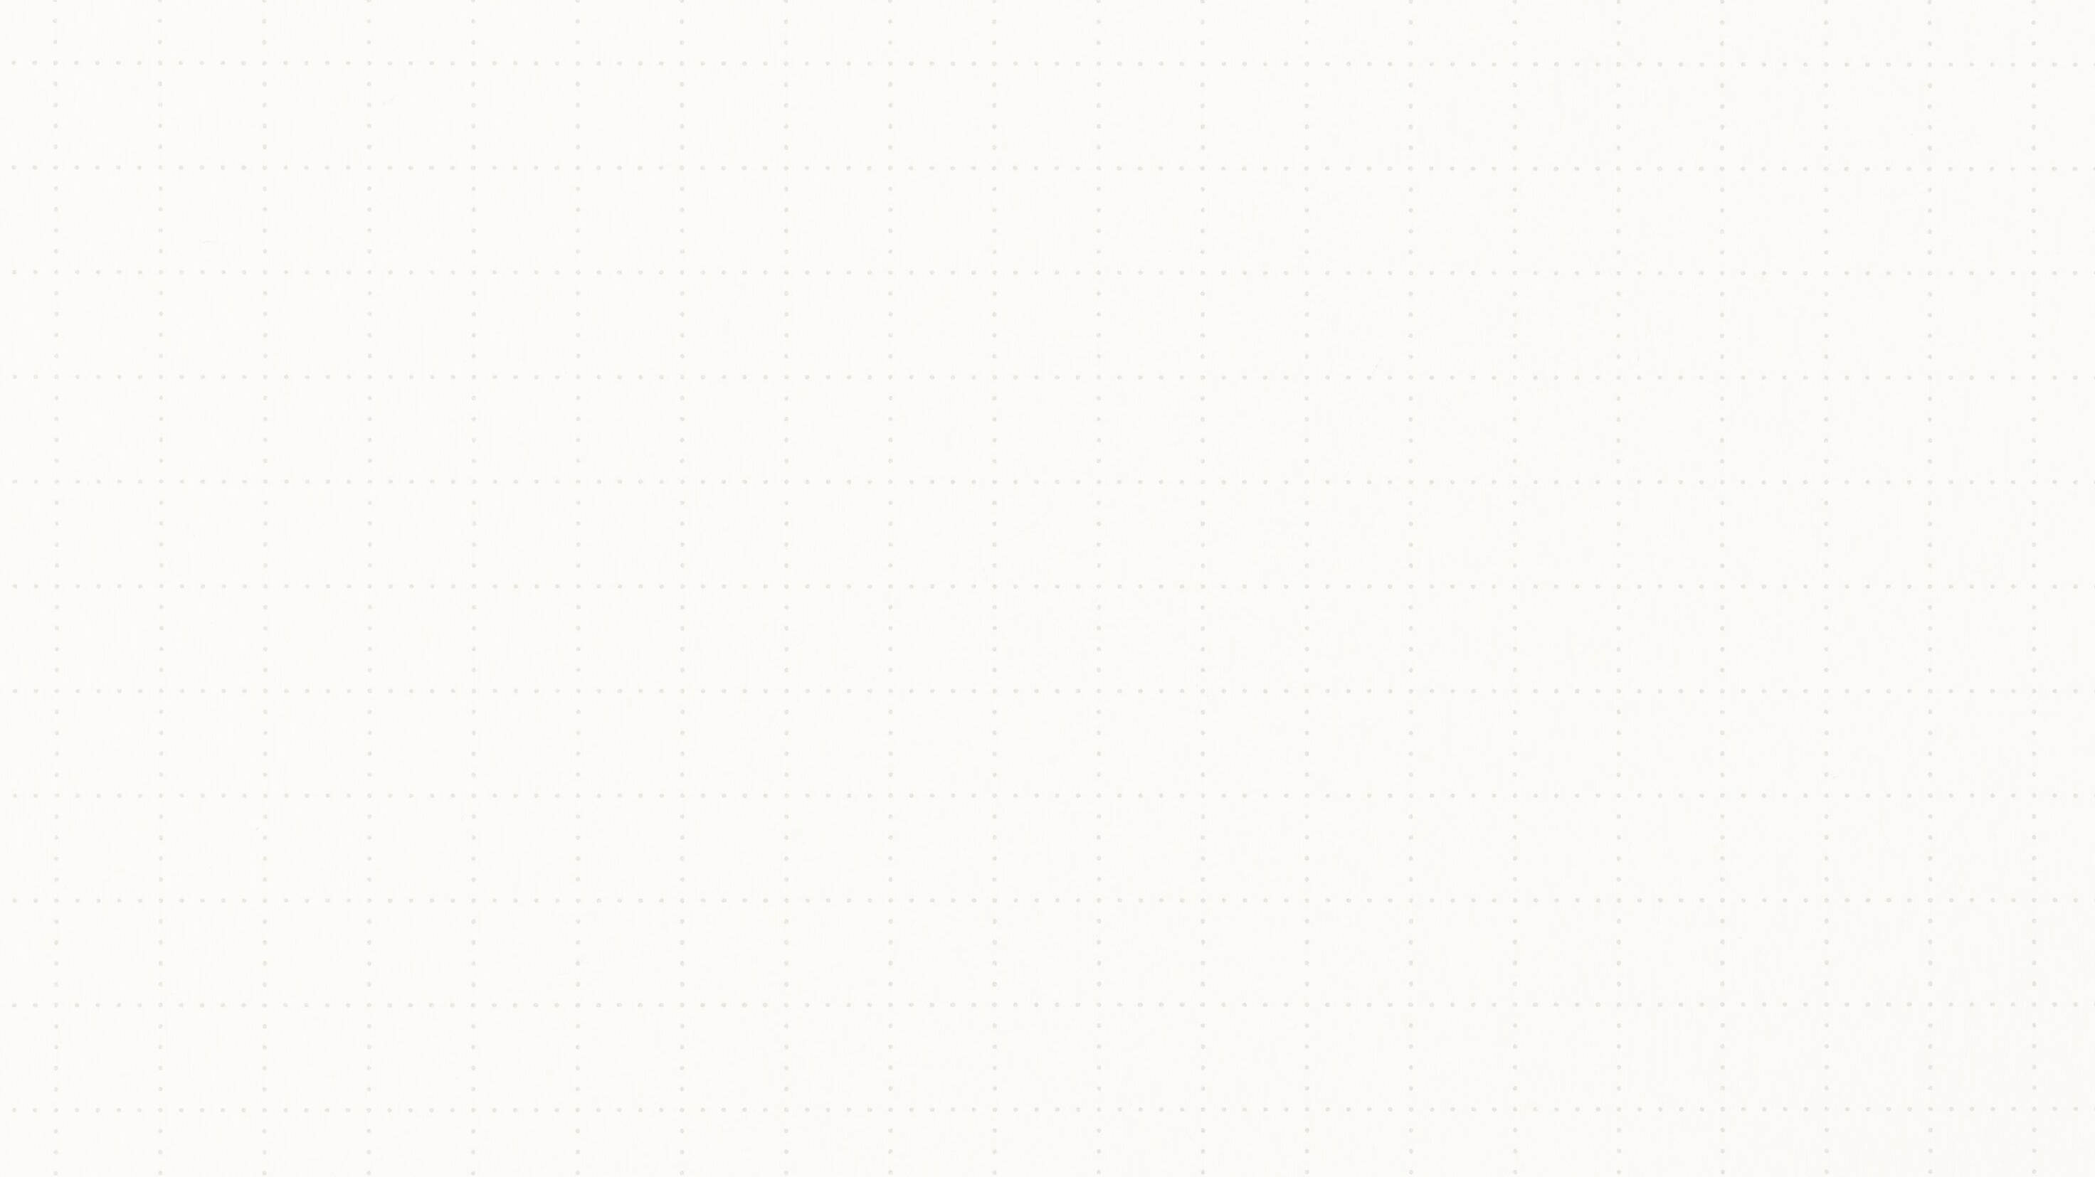







CHÀO MỪNG CÁC EM ĐẾN VỚI BÀI HỌC NGÀY HÔM NAY!

Slide 2


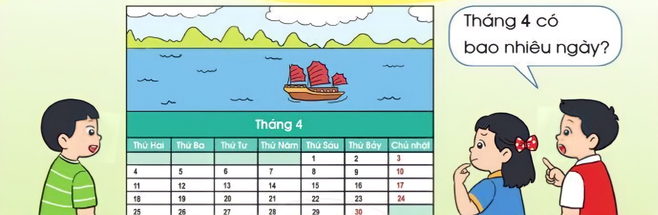


KHỞI ĐỘNG
Các em hãy quan sát tranh dưới đây và mô tả những gì em thấy trong bức tranh

Slide 3
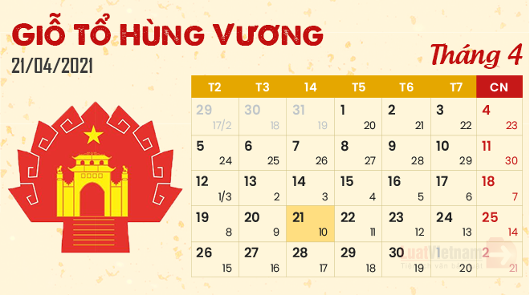
Các em hãy quan sát tờ lịch tháng dưới đây, thảo luận nhóm và chia sẻ những thông tin em biết được từ tờ lịch.
Tháng
Thứ
Ngày âm
Ngày dương

Slide 4






BÀI 69:
NGÀY – THÁNG

Slide 5




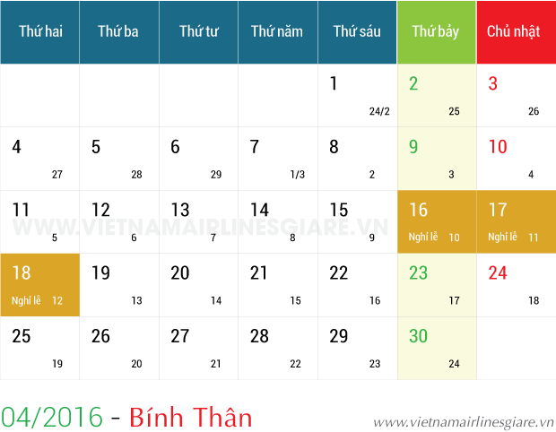
THÁNG 4
Các em hãy quan sát tờ lịch tháng 4 và cho biết:
Tháng 4 có bao nhiêu ngày?
Ngày 13 tháng 4 là thứ mấy?
Ngày 30 tháng 4 là thứ mấy?
Tháng 4 có 30 ngày
Ngày 13 tháng 4 là thứ Tư.
Ngày 30 tháng 4 là thứ Bảy.

Slide 6

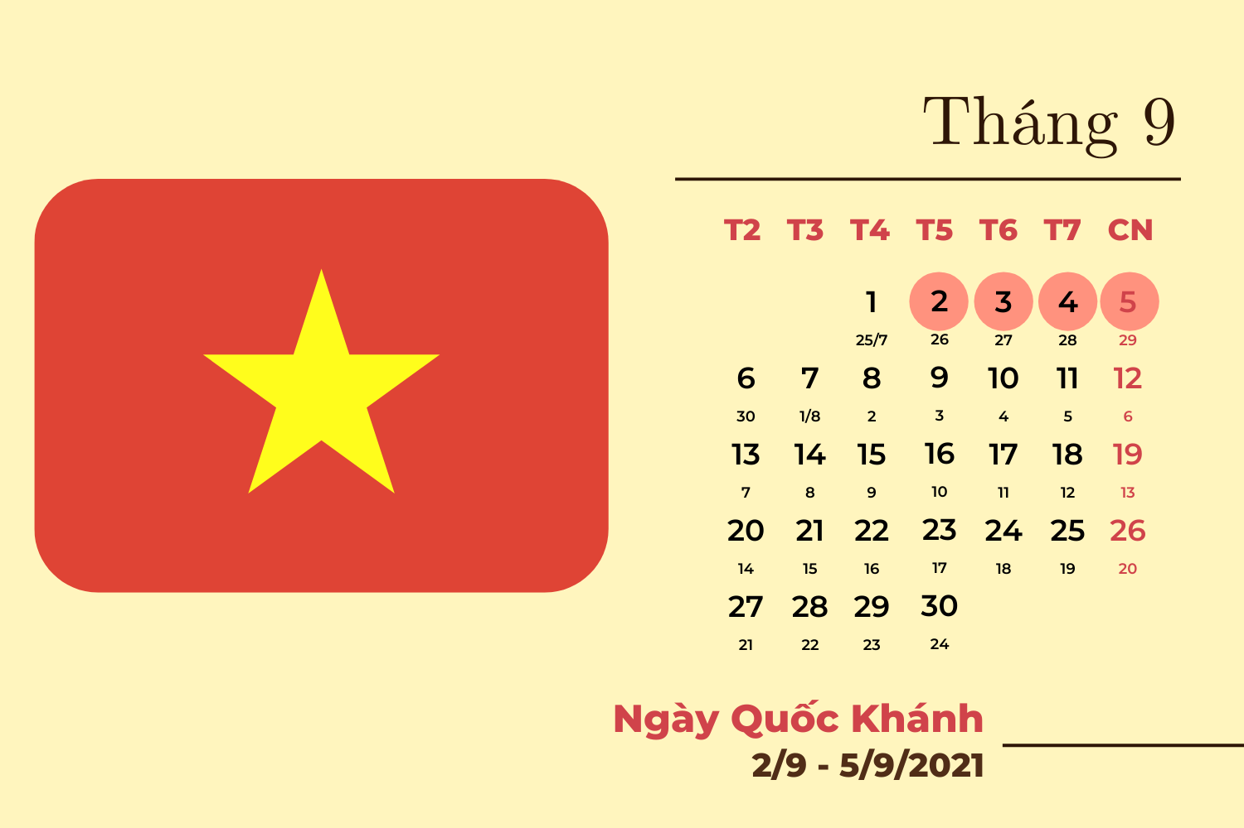

Các em hãy quan sát tờ lịch tháng 9 và cho biết:
Tháng 9 có bao nhiêu ngày?
Ngày 2 tháng 9 là thứ mấy?
Ngày 26 tháng 9 là thứ mấy?
Tháng 9 có 30 ngày
Ngày 2 tháng 9 là thứ Năm.
Ngày 26 tháng 9 là Chủ Nhật.

Slide 7
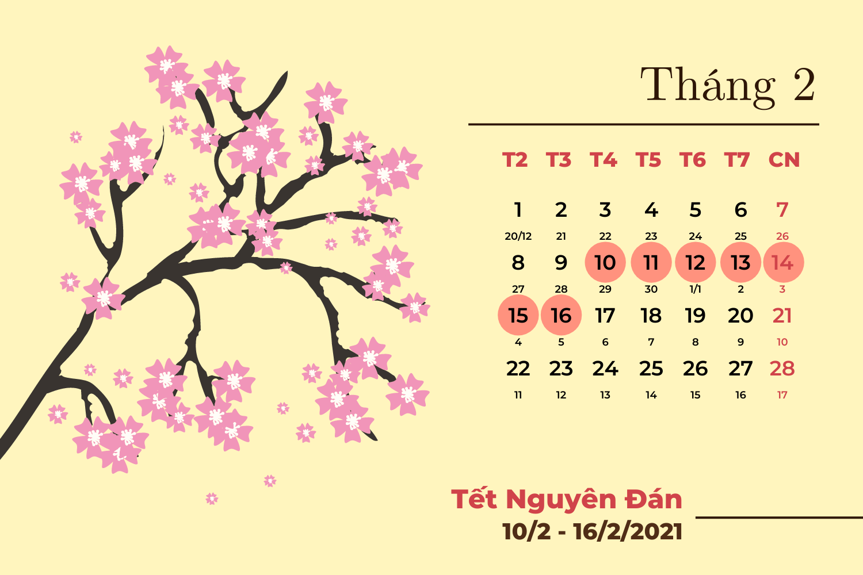
Các em hãy quan sát tờ lịch tháng 2 và cho biết:
Tháng 2 có bao nhiêu ngày?
Ngày 12 tháng 2 là thứ mấy?
Ngày 22 tháng 2 là thứ mấy?
Tháng 2 có 28 ngày.
Ngày 12 tháng 2 là thứ Sáu.
Ngày 22 tháng 2 là thứ Hai.

Slide 8


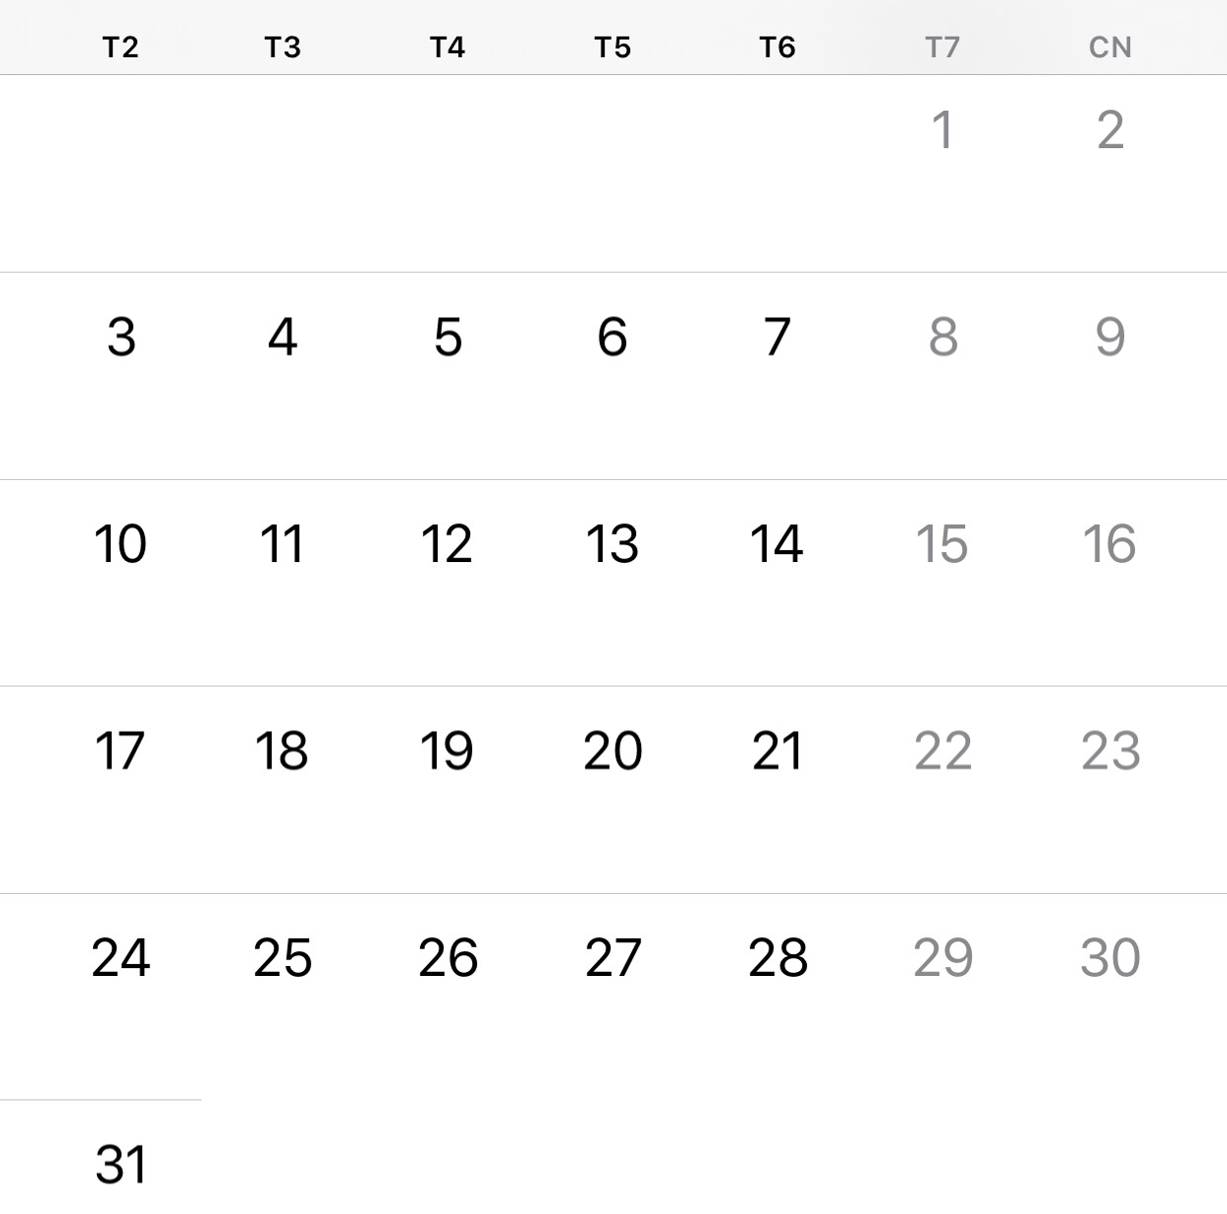

LUYỆN TẬP
Bài 1: Các em hãy quan sát tờ lịch tháng 10 và trả lời các câu hỏi:
THÁNG 10
Tháng 10 có bao nhiêu ngày?
Ngày 20 tháng 10 là thứ mấy?
Đọc và viết các ngày được khoanh tròn trong tờ lịch bên (theo mẫu)
Đọc | Viết
Ngày ba tháng Mười | Ngày 3 tháng 10
Ngày mười lăm tháng Mười | Ngày 15 tháng 10

Slide 9
Tháng 10 có 31 ngày.
Ngày 20 tháng 10 là thứ thứ Năm.
Đọc và viết các ngày được khoanh tròn trong tờ lịch bên
THÁNG 10
Đọc | Viết
Ngày ba tháng Mười | Ngày 3 tháng 10
Ngày sáu tháng Mười | Ngày 6 tháng 10
Ngày mười lăm tháng Mười | Ngày 15 tháng 10
Ngày mười chín tháng Mười | Ngày 19 tháng 10
Ngày hai mươi mốt tháng Mười | Ngày 21 tháng 10
Ngày hai mươi lăm tháng Mười | Ngày 25 tháng 10

Slide 10


Bài 2: Thực hiện theo cặp
a. Các em hãy quan sát tờ lịch tháng 6 dưới đây và nêu các ngày còn thiếu trong tờ lịch.
THÁNG 6
Thứ Hai | Thứ Ba | Thứ Tư | Thứ Năm | Thứ Sáu | Thứ Bảy | Chủ nhật
 |  | 1 | 2 | 3 | ? | 5
6 | 7 | 8 | ? | ? | 11 | 12
13 | 14 | 15 | 16 | 17 | ? | 19
? | ? | 22 | 23 | 24 | ? | 26
27 | ? | 29 | ?
4
9
10
18
20
21
25
28
30

Slide 11
b. Các em hãy xem tờ lịch tháng 6 và cho biết
THÁNG 6
Thứ Hai | Thứ Ba | Thứ Tư | Thứ Năm | Thứ Sáu | Thứ Bảy | Chủ nhật
 |  | 1 | 2 | 3 | 4 | 5
6 | 7 | 8 | 9 | 10 | 11 | 12
13 | 14 | 15 | 16 | 17 | 18 | 19
20 | 21 | 22 | 23 | 24 | 25 | 26
27 | 28 | 29 | 30
Tháng 6 có bao nhiêu ngày?
Ngày 1 tháng 6 là thứ mấy?
Các ngày thứ Bảy trong tháng 6 là những ngày nào?
Nếu thứ Ba tuần này là ngày 14 tháng 6 thì thứ Ba tuần trước là ngày nào? Thứ Ba tuần sau là ngày nào?

Slide 12
b. Các em hãy xem tờ lịch tháng 6 và cho biết
THÁNG 6
Thứ Hai | Thứ Ba | Thứ Tư | Thứ Năm | Thứ Sáu | Thứ Bảy | Chủ nhật
 |  | 1 | 2 | 3 | 4 | 5
6 | 7 | 8 | 9 | 10 | 11 | 12
13 | 14 | 15 | 16 | 17 | 18 | 19
20 | 21 | 22 | 23 | 24 | 25 | 26
27 | 28 | 29 | 30
Tháng 6 có 30 ngày
Ngày 1 tháng 6 là thứ Tư.
Các ngày thứ Bảy trong tháng 6 là những ngày 4, 11, 18, 25.
Nếu thứ Ba tuần này là ngày 14 tháng 6 thì thứ Ba tuần trước là ngày 7. Thứ Ba tuần sau là ngày 21.

Slide 13



Thứ sáu ngày 3 tháng 3 năm 2023
Toán
Ngày - Tháng

Slide 14



Bài 3: Các em hãy quan sát lịch tháng dự báo thời tiết trong tháng 7 và cho biết
Lịch thời tiết tháng 7
Thứ Hai | Thứ Ba | Thứ Tư | Thứ Năm | Thứ Sáu | Thứ Bảy | Chủ nhật
 |  |  |  | 1 | 2 | 3
4 | 5 | 6 | 7 | 8 | 9 | 10
11 | 12 | 13 | 14 | 15 | 16 | 17
18 | 19 | 20 | 21 | 22 | 23 | 24
25 | 26 | 27 | 28 | 29 | 30 | 31
Những ngày nào có thể mưa?
Hồng muốn chọn một tuần có nhiều ngày có thể nắng để đi du lịch biển. Hỏi Hồng nên chọn từ ngày nào đến ngày nào?

Slide 15
Lịch thời tiết tháng 7
Thứ Hai | Thứ Ba | Thứ Tư | Thứ Năm | Thứ Sáu | Thứ Bảy | Chủ nhật
 |  |  |  | 1 | 2 | 3
4 | 5 | 6 | 7 | 8 | 9 | 10
11 | 12 | 13 | 14 | 15 | 16 | 17
18 | 19 | 20 | 21 | 22 | 23 | 24
25 | 26 | 27 | 28 | 29 | 30 | 31
Những ngày có thể mưa là 1, 2, 3, 4, 9 17, 27, 28, 29.
Tuần Hồng có thể đi du lịch biển là từ ngày 18 đến ngày 24.

Slide 16




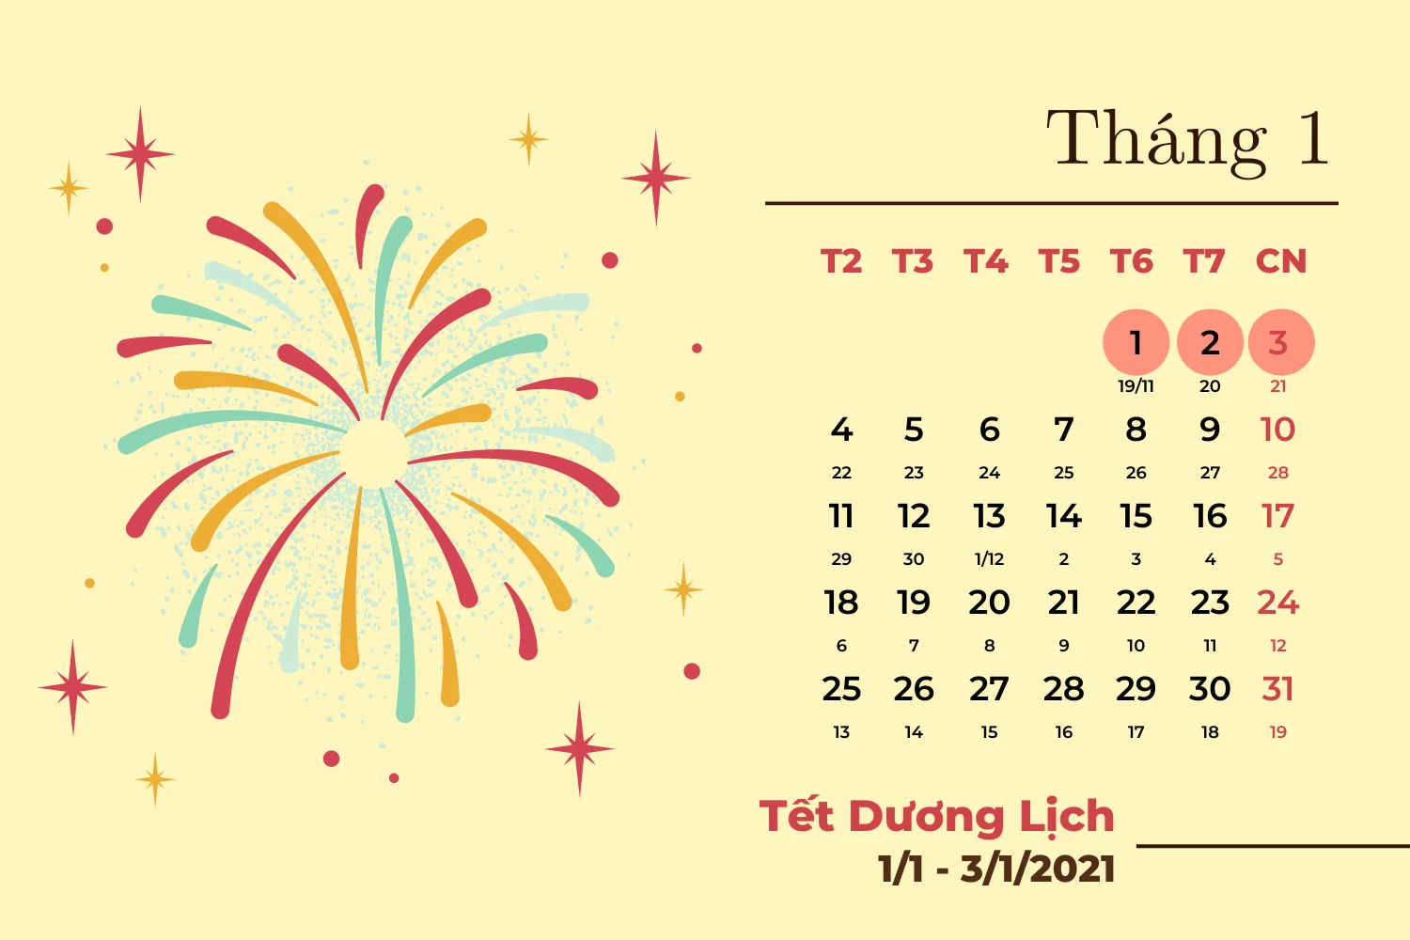
VẬN DỤNG
Bài 4: Các em hãy lấy một tờ lịch tháng rồi đánh dấu và ghi chú những ngày có sự kiện đặc biệt trong tờ lịch của em.
Ngày 1 tháng 1 là tết Dương lịch
Ngày 12 tháng 1 là sinh nhật mẹ
Ngày 22 tháng 1 là sinh nhật bà
Ví dụ

Slide 17


TRÒ CHƠI AI NHANH AI THẮNG
Luật chơi:
Chia lớp làm 3 nhóm.
Mỗi nhóm một tranh có dán các ngày trong tuần.
Nhiệm vụ mỗi nhóm là viết tiếp theo các ngày còn thiếu trên tờ lịch theo đúng thứ tự từ thứ hai đến chủ nhật. Sau đó tô màu xanh những ngày đi học, tô màu đỏ ngày nghỉ học.
Nhóm nào làm đúng theo yêu cầu và nhanh hơn là thắng

Slide 18




HƯỚNG DẪN VỀ NHÀ
Hoàn thành các bài tập trong vở bài tập
Đọc và chuẩn bị trước bài: Luyện tập chung

Slide 19




CẢM ƠN CÁC EM
ĐÃ LẮNG NGHE BÀI GIẢNG!

